Slide 1
Экологический проект «Перелётные птицы»
Авторы проекта:
Смирнова Ольга Леонидовна,
Гончарова Лилия Ивановна,
Скиба Ирина Викторовна,
педагоги старшей группы компенсирующей направленности №6

Slide 2
Тип проекта:
Познавательно-исследовательский,
творческий
Участники проекта:
Дети старшей группы компенсирующей направленности, воспитатели,
учитель-логопед, родители
Продолжительность проекта:
С 16 ноября 2015г. по 22 ноября 2015г. (краткосрочный)

Slide 3
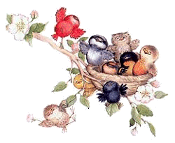
Проблема:
У детей недостаточно сформированы знания о перелетных птицах.
Дети путают зимующих и перелетных птиц.
У детей недостаточно развито чувство заботы о птицах.
Некомпетентные знания родителей по вопросу формирования у детей экологически-целостной личности

Slide 4
Цель:
Формировать у детей обобщенное представление о перелетных птицах, местах их обитания.
Развивать интерес к жизни птиц.
Задачи:
Расширить и закрепить представления о внешнем виде и о частях тела перелетных птиц.
Расширить и закрепить представления о жизни перелетных птиц в естественных природных условиях и приспособлении к своей среде обитания.
Создавать эмоционально-эстетический образ птиц посредством приобщения к произведениям литературы, музыки, изобразительного искусства.
Воспитывать интерес к живой природе, доброжелательное, заботливое отношение к птицам.

Slide 5
Предполагаемый результат:
У детей сформируются знания о жизни перелетных птиц в природных условиях.
У детей сформируется устойчивый интерес к живой природе.
Дети смогут применять полученные знания в продуктивной деятельности.
Продуктивное взаимодействие родителей с детьми в процессе совместной деятельности.

Slide 6
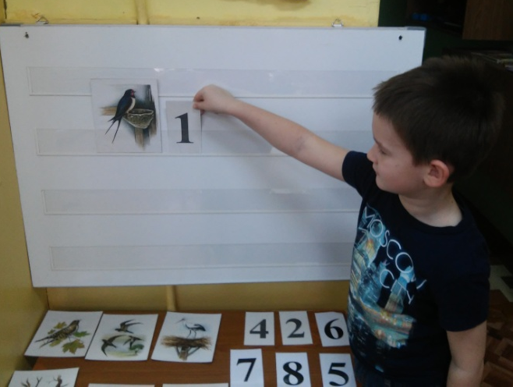
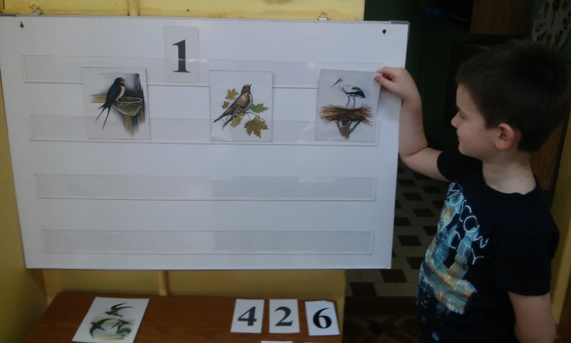
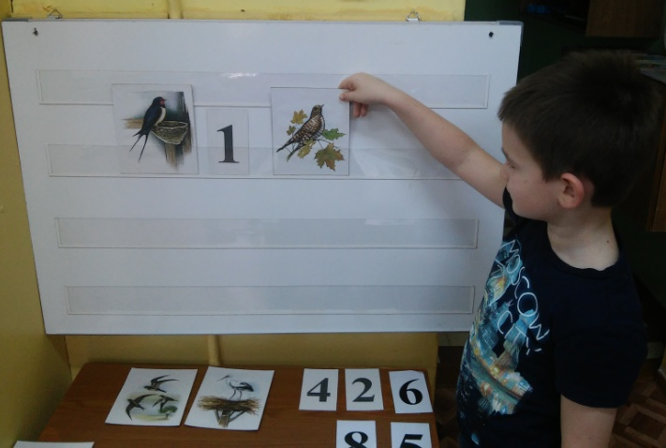
Реализация проекта:
Формирование элементарных математических представлений
«Найди столько же»

Slide 7
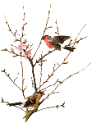
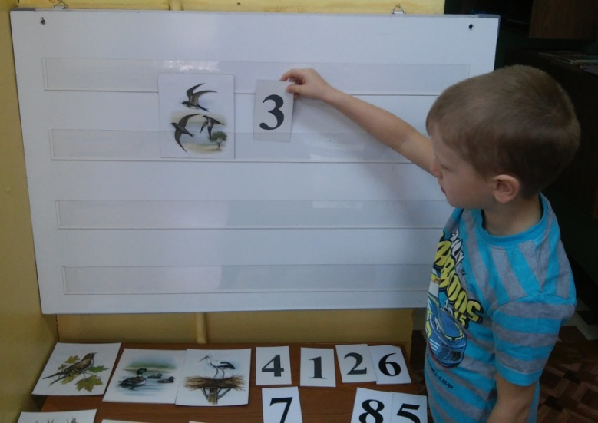
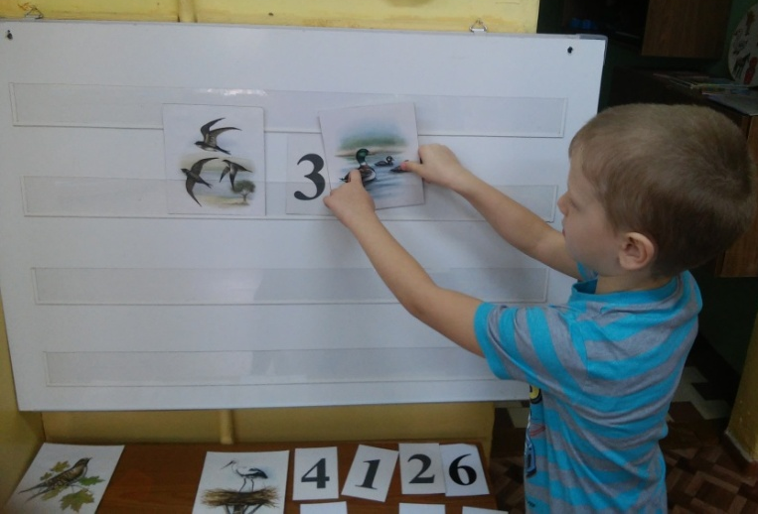
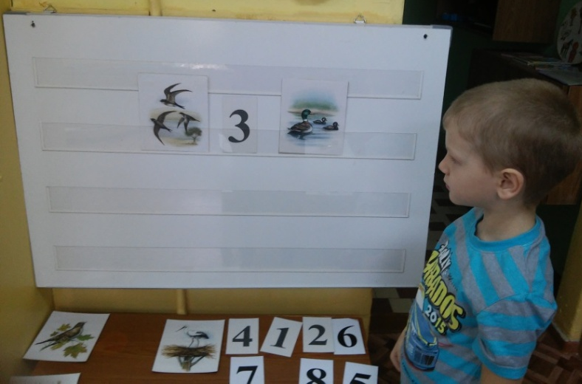
«Найди столько же»

Slide 8
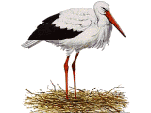
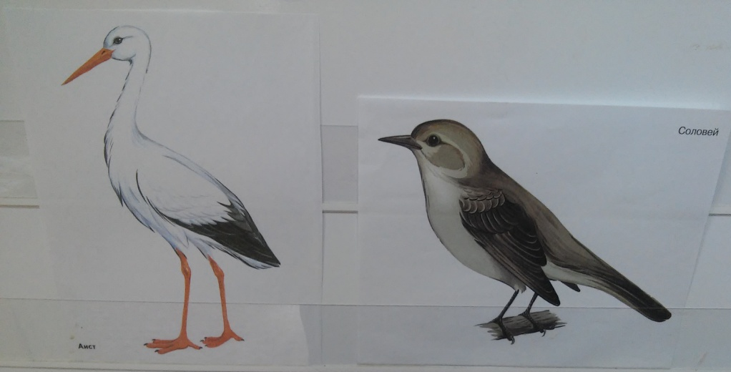
«Длинный - короткий»

Slide 9
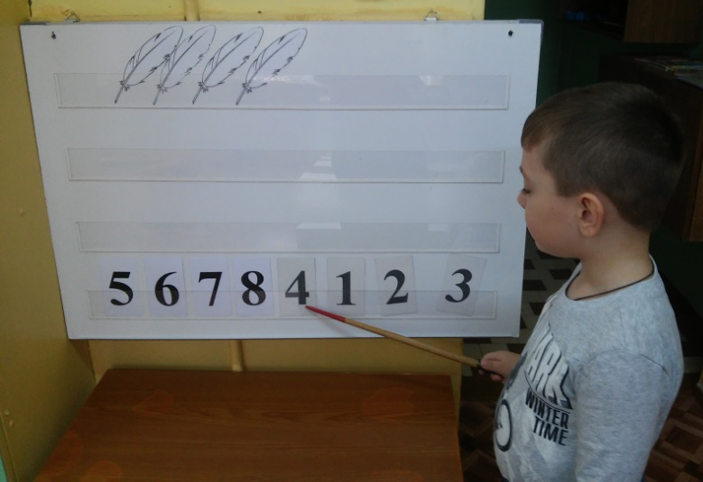
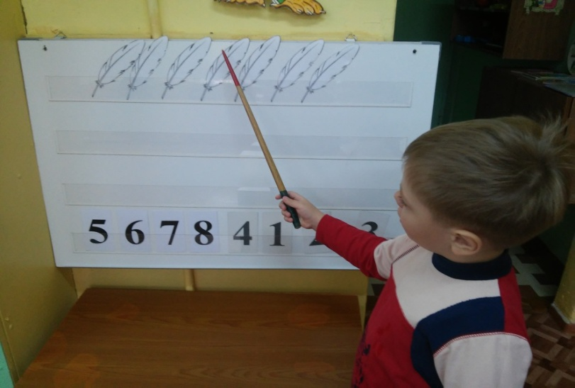
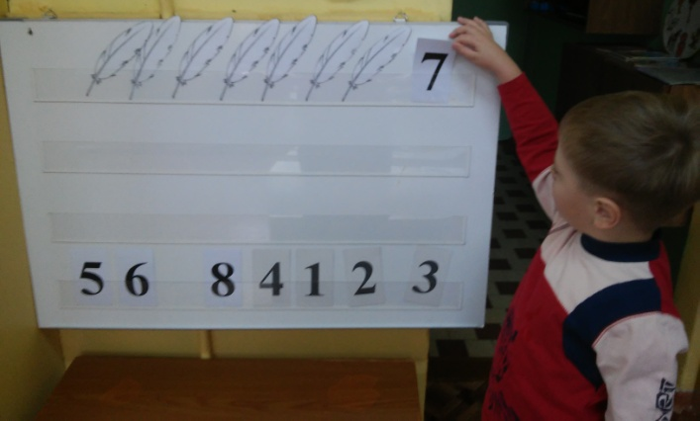
«Посчитай и назови количество»

Slide 10
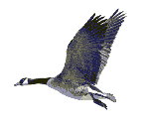
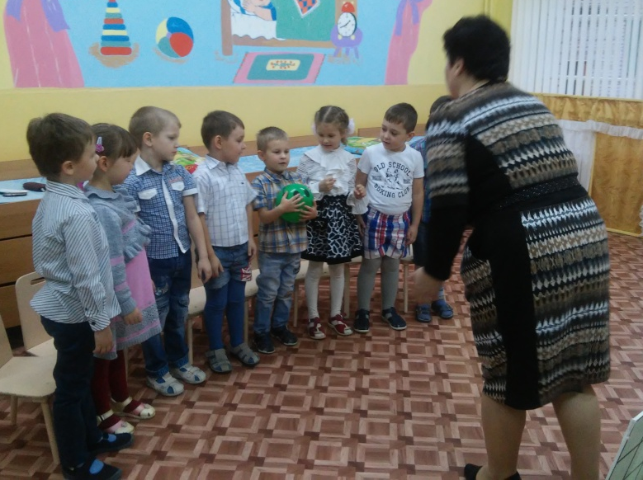
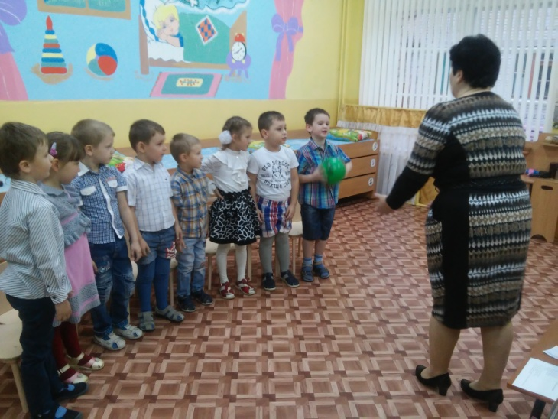
Речевая игра
«Кто как голос подаёт»

Slide 11
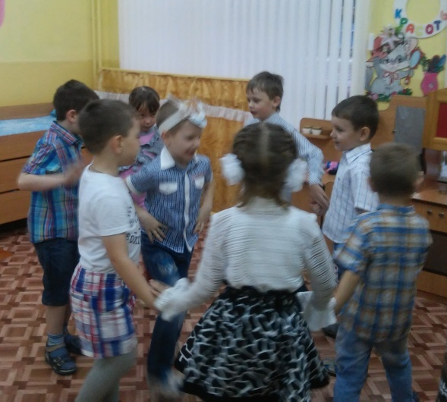
Подвижная игра «Воробей»

Slide 12
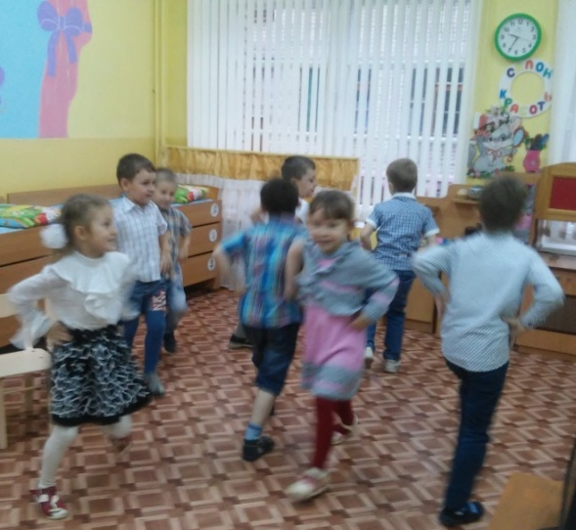
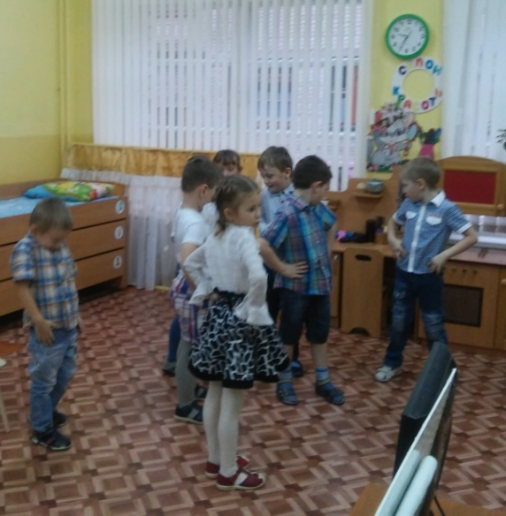
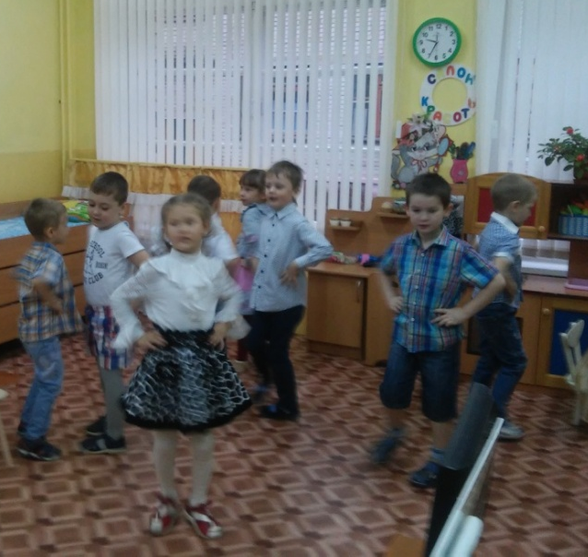
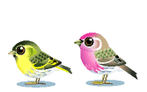
Подвижная игра
«Скачет шустрая синица»

Slide 13
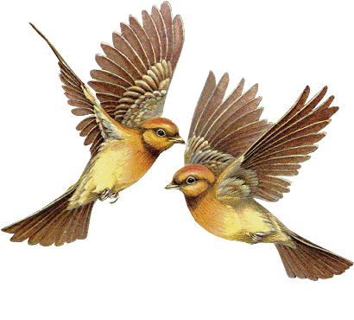
Пальчиковая гимнастика «Прилетайте птички»

Slide 14
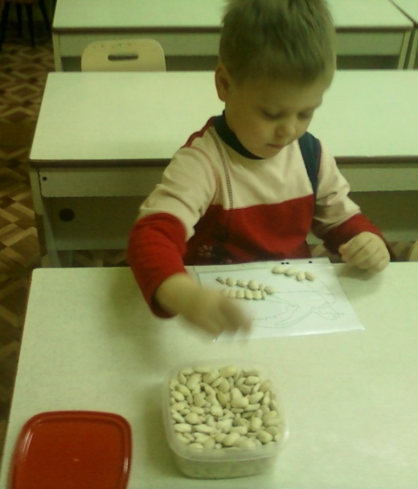
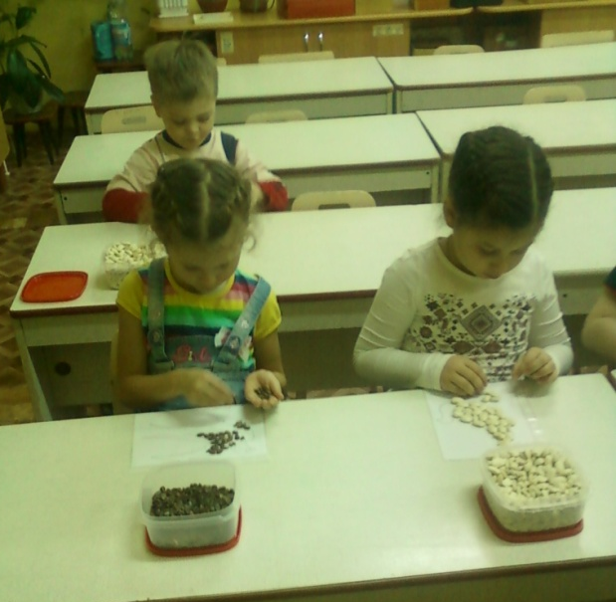
Выкладывание птиц по контуру

Slide 15
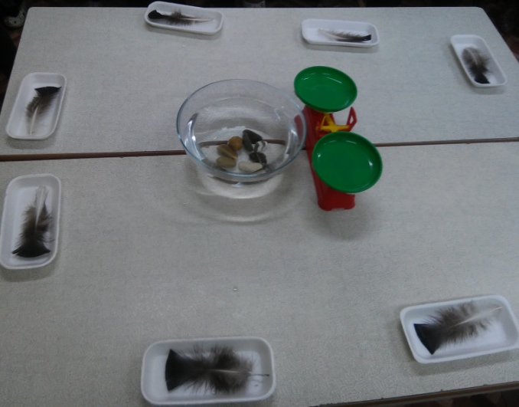
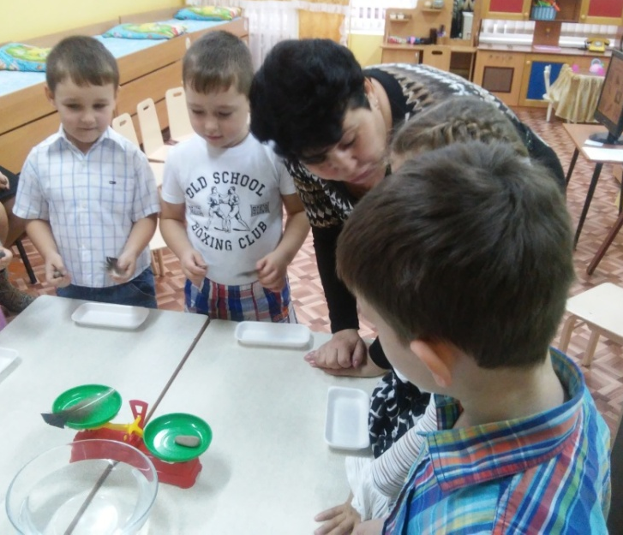
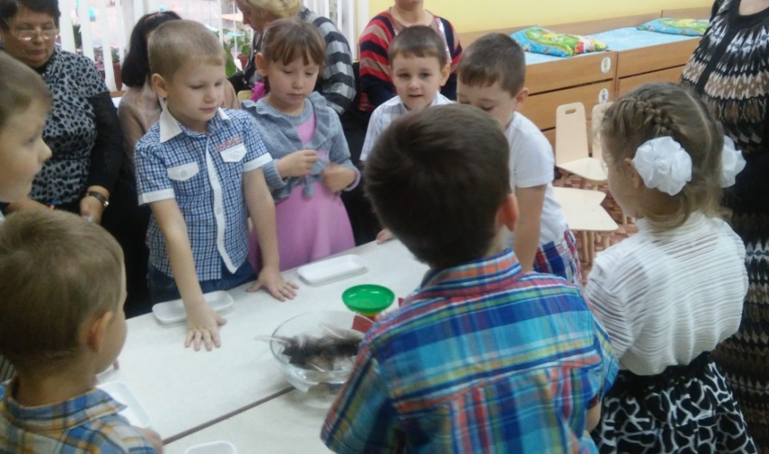
Экспериментальная деятельность
«Что легче – перо или камень?»

Slide 16
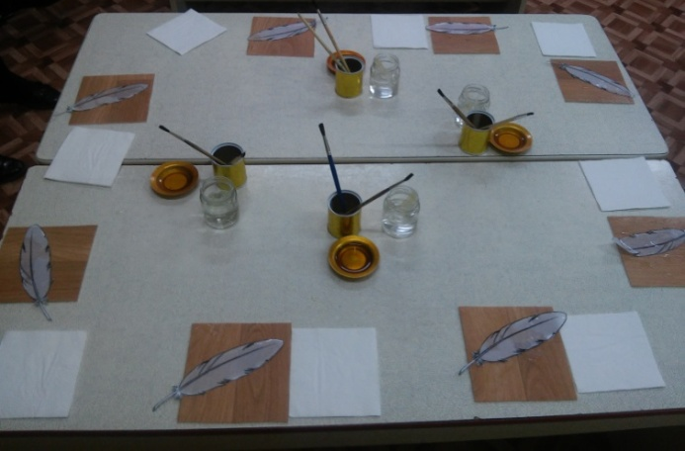
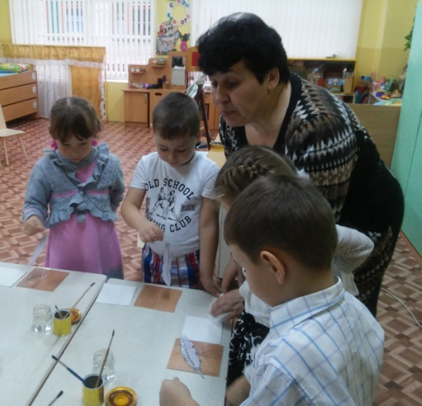
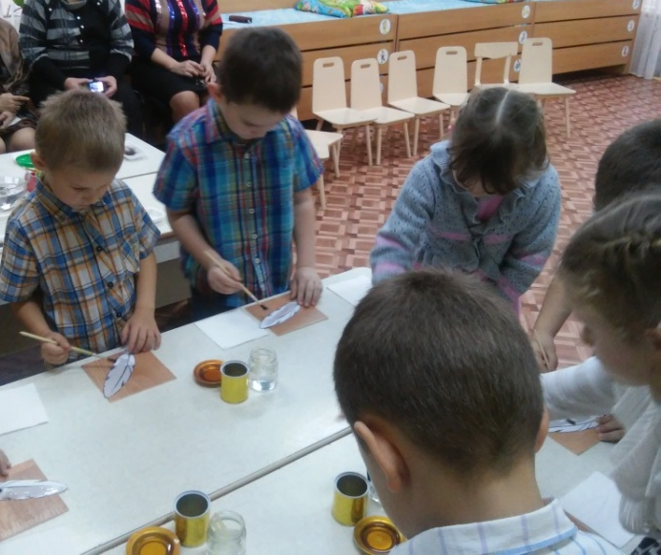
Почему перья птиц не намокают?

Slide 17
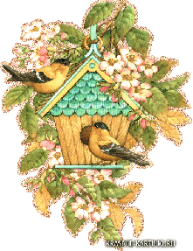
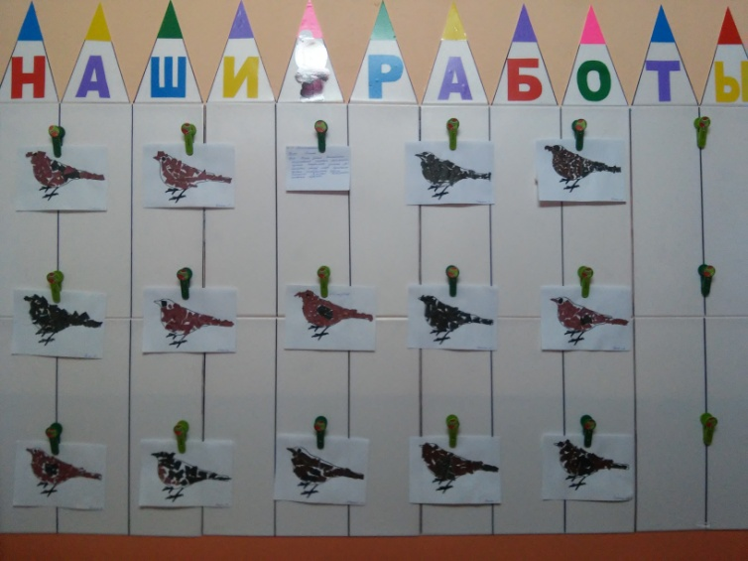
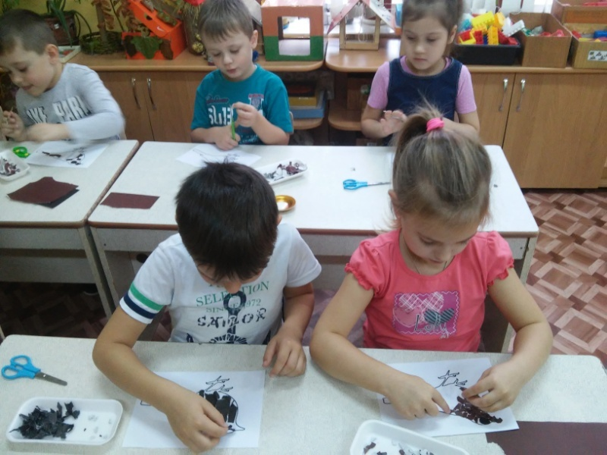
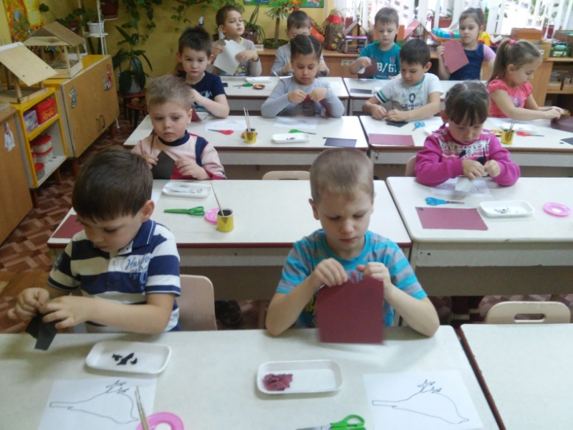
Аппликация «Птица»

Slide 18
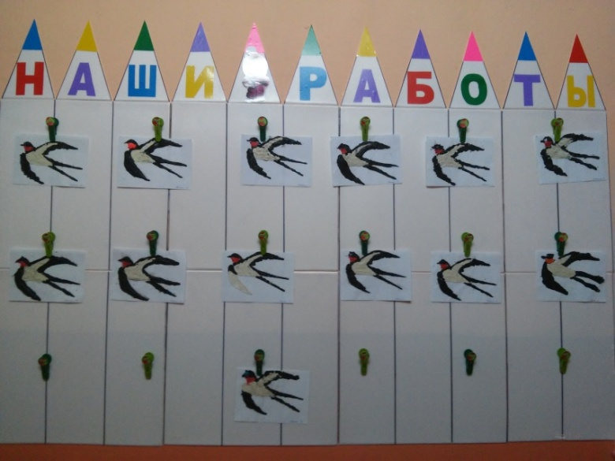
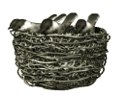
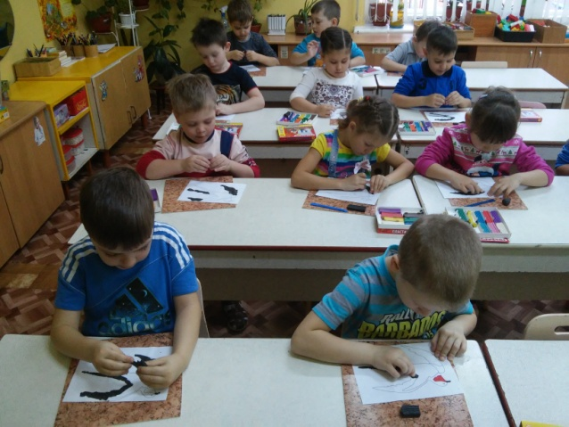
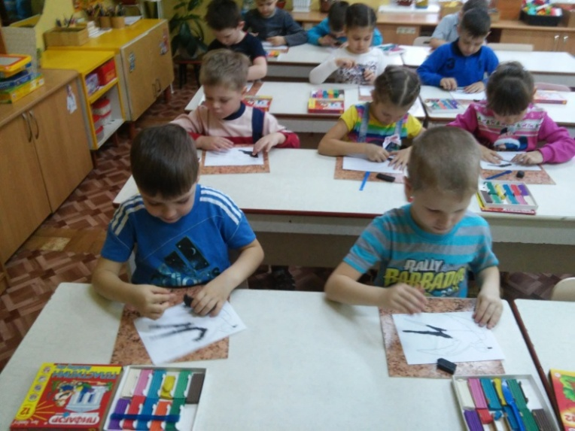
Лепка «Ласточка»

Slide 19
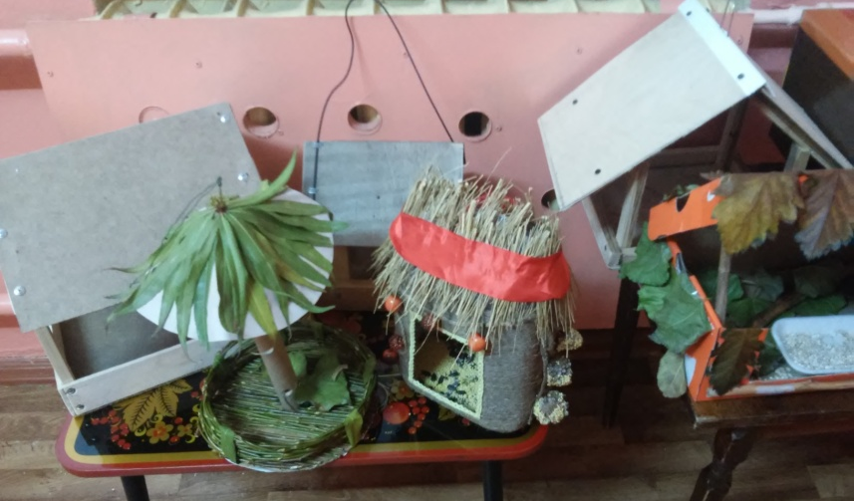
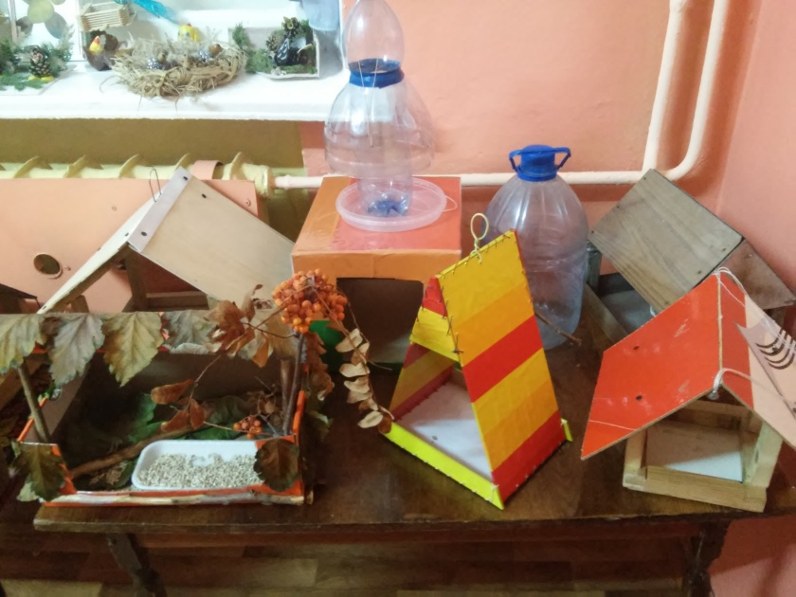
Работа с родителями
«Кормушки для птиц»

Slide 20
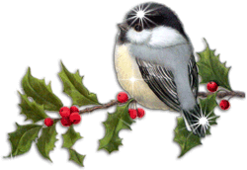
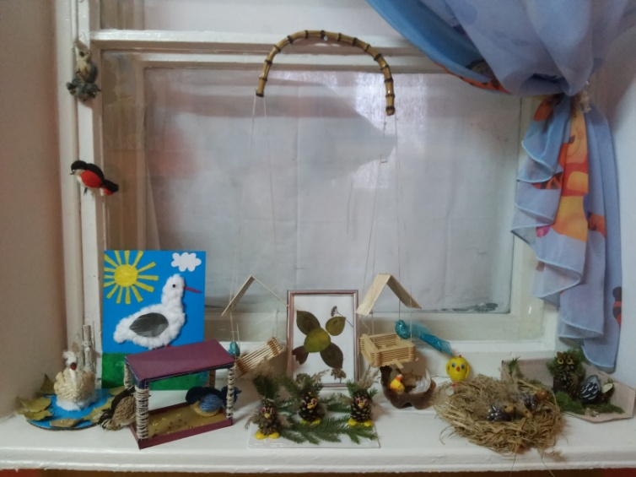
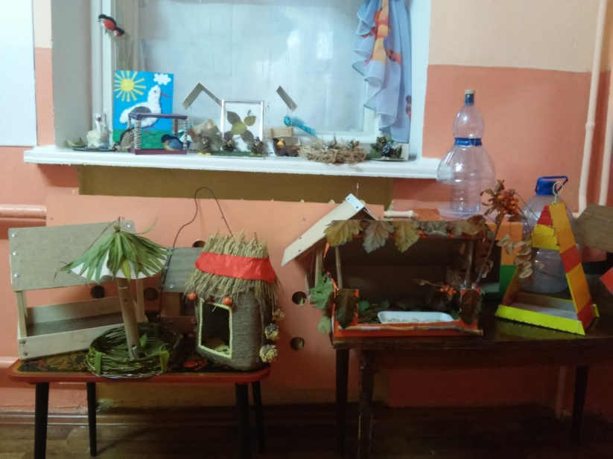
«Птички-невелички»

Slide 21
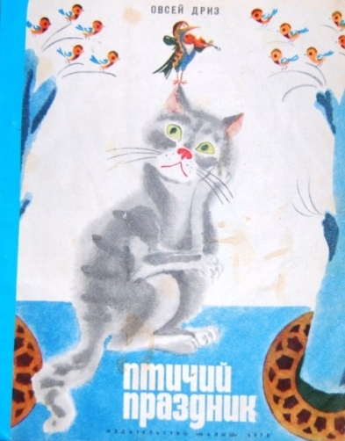
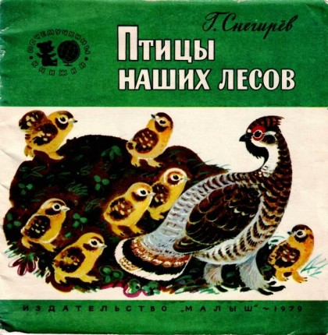
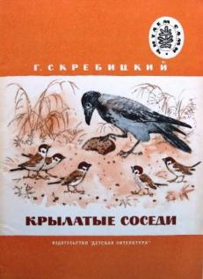
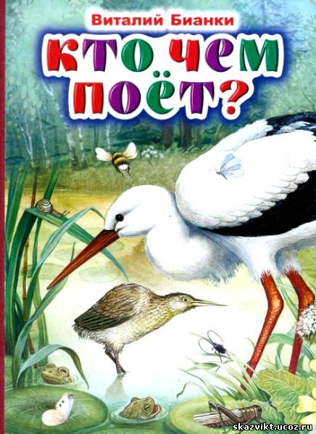
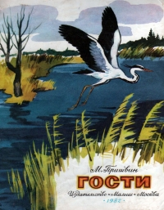
Чтение художественной литературы

Slide 22
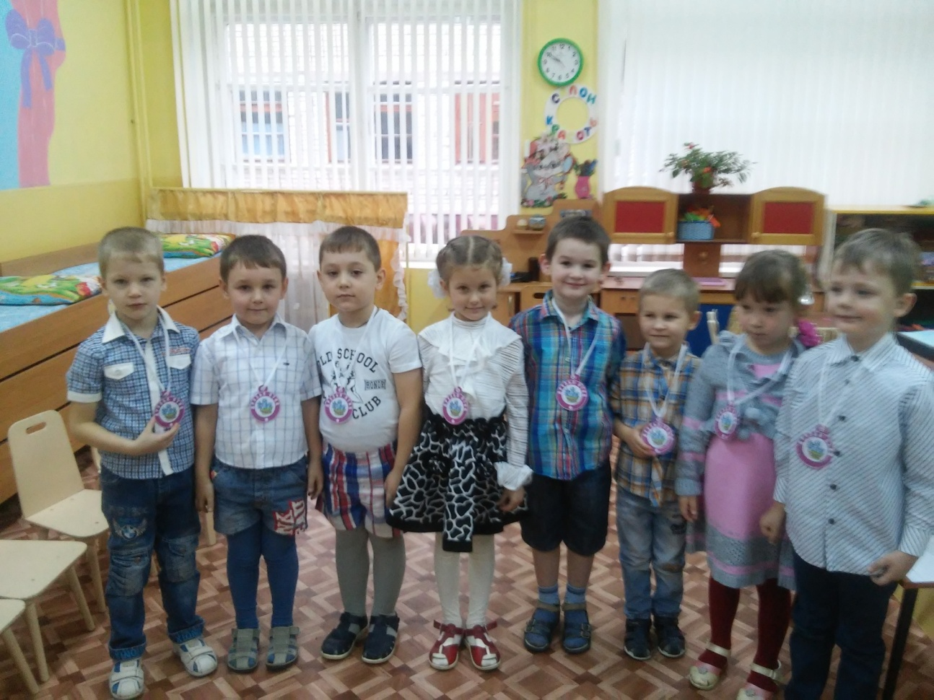
Берегите птиц!

